Slide 1

基于CS的科学计算器
- 云计算

Slide 2

什么是云计算？
云计算[1] （cloud computing）是基于互联网的相关服务的增加、使用和交付模式，通常涉及通过互联网来提供动态易扩展且经常是虚拟化的资源。云是网络、互联网的一种比喻说法。过去在图中往往用云来表示电信网，后来也用来表示互联网和底层基础设施的抽象。因此，云计算甚至可以让你体验每秒10万亿次的运算能力，拥有这么强大的计算能力可以模拟核爆炸、预测气候变化和市场发展趋势。用户通过电脑、笔记本、手机等方式接入数据中心，按自己的需求进行运算。

Slide 3
云计算的好处
首先，云计算提供了最可靠、最安全的数据存储中心，用户不用再担心数据丢失、病毒入侵等麻烦 其次，云计算对用户端的设备要求最低，使用起来也最方便。 此外，云计算可以轻松实现不同设备间的数据与应用共享。 最后，云计算为我们使用网络提供了几乎无限多的可能

Slide 4

我理解的云计算
云计算首先可以收集大量的数据交给某些公分析，然后通过一定的计算来调整市场等，保持平衡。
在运行某些大型数据时，可以利用云端的服务器来进行运算，发送端本身只接受数据，那么会使某些完不成的计算完成，并且减少本机的计算时间。

Slide 5
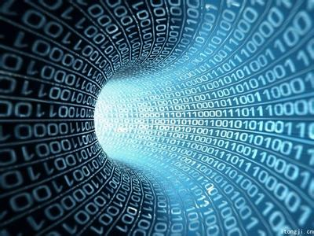
计算器的编写过程
1.进行预处理
2.中缀转后缀
3.利用函数对后缀进行处理
4.搭建CS结构
5.将计算器放入CS结构

Slide 6

计算器的实现功能
1. 高精度数据的+ - /*
2.基于1的函数处理
（sin cos tan log log10 pow exp fact mod sum avg ）全程没有利用math函数库
3.支持括号的嵌套
4.支持函数嵌套
5.利用CS远程模式进行云计算

Slide 7
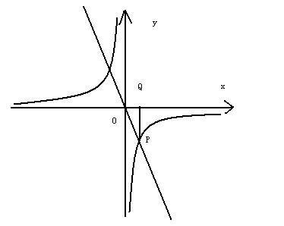
计算过程中的函数调用
1.计算函数一律都是以字符串为参数，在函数内calloc后返回字符指针。
2.加法调用判断数位，字符串转换等函数，减法调用加法，乘除法也会调用加减法，sin等函数调用四则运算函数。
3.每个函数仅一个功能

Slide 8

CS计算器的主要知识点
1.套接字
2.堆栈
3.高精度计算

Slide 9

高精度实现的原理
数的存储方式：字符串 ->结构体 ->字符串
typedef struct node
{
char s[121];/*接收实数*/
int zheng[60];/*存放整数部分*/
int xshu[60];/*存放小数部分*/
int zhlen;/*整数部分的长度*/
int xlen;/*小数部分的长度*/
int T;/*符号位,T= -1表示该数为负,T=1表示该数为非负数*/
}num;

Slide 10
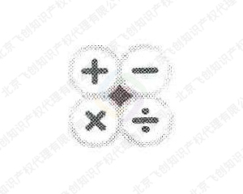
四则运算的实现
加法：同符号下从低位开始每个位数累加，当大于等于10的时候往高位进1，本身对10除余，一直计算到最高位数。当符号不同时，先判断大小并记录作为最后判断符号用 ，然后从低位开始相减，不够时候从前一位借位。
减法：减数符号相变，调用加法函数。
乘法：第一个乘数从低位开始不断和第二个乘数相成并且进位。（模拟手算过程）
除法：先做位数判断（防止超大数减超小数CPU爆掉），然后对除数进行优化，然后进行相减。

Slide 11

程序中的很多遗憾
1.由于数学和编程水平不够导致的函数不全
2.某些函数实现过程过于简单
3.CS框架没有实现多个客户端同时接入的要求
4.关键数据没有使用宏定义
5.错误预处理过少
6.希望以后有能力实现图形界面

Slide 12

具体实现
1.sin(sin(2*0.5+0.57))
2.log(2,pow(2,11))
3.9999999*9999999
4.mod(fact(4),7)
5.((((3-2))))
6.sum([])
7.avg([fact(2)+2,pow(2,2),2*2-0*1])

Slide 13

在这次实验项目中学习到
1.一个项目或大型代码需要提前搭建好整体框架
2.在编写函数时候一定要明确：函数所需参数，函数返回值，函数效果。
3.编写时候应当编写框架，然后对每个按照调用方式从低到高进行逐个编写，编写过程中要进行调试验证
4.数学知识对编程提高有很大的关系

Slide 14

大学的第一个学年已经过去，尽管对于自己来说，这一学期并不充实，但不妨碍我去拥抱明天，明天更精彩~

